Slide 1


Slide 2



শিক্ষক পরিচিতি
নাম
মোছাঃ তাছলিমা জাহান লাকী
বিষয়
তথ্য ও যোগাযোগ প্রযুক্তি
আজকের পাঠ
অগমেন্টেড রিয়েলিটি ধারণা

Slide 3



শিখনফল
০১
অগমেন্টেড রিয়েলিটি কী
ধারণা ও সংজ্ঞা ব্যাখ্যা করতে পারবে।
০২
কার্যপ্রণালী
AR কীভাবে কাজ করে তা বর্ণনা করতে পারবে।
০৩
ব্যবহার ও প্রয়োগ
দৈনন্দিন জীবনে এর ব্যবহার চিহ্নিত করতে পারবে।

Slide 4



ছবি দেখে কী বোঝা যাচ্ছে?
বাস্তব ও ভার্চুয়াল জগতের মেলবন্ধন
ট্যাবলেটের ক্যামেরায় দেখা বাস্তব টেবিলের উপর কম্পিউটারে তৈরি একটি ৩ডি পৃথিবী ভাসছে—এটাই অগমেন্টেড রিয়েলিটি।

Slide 5

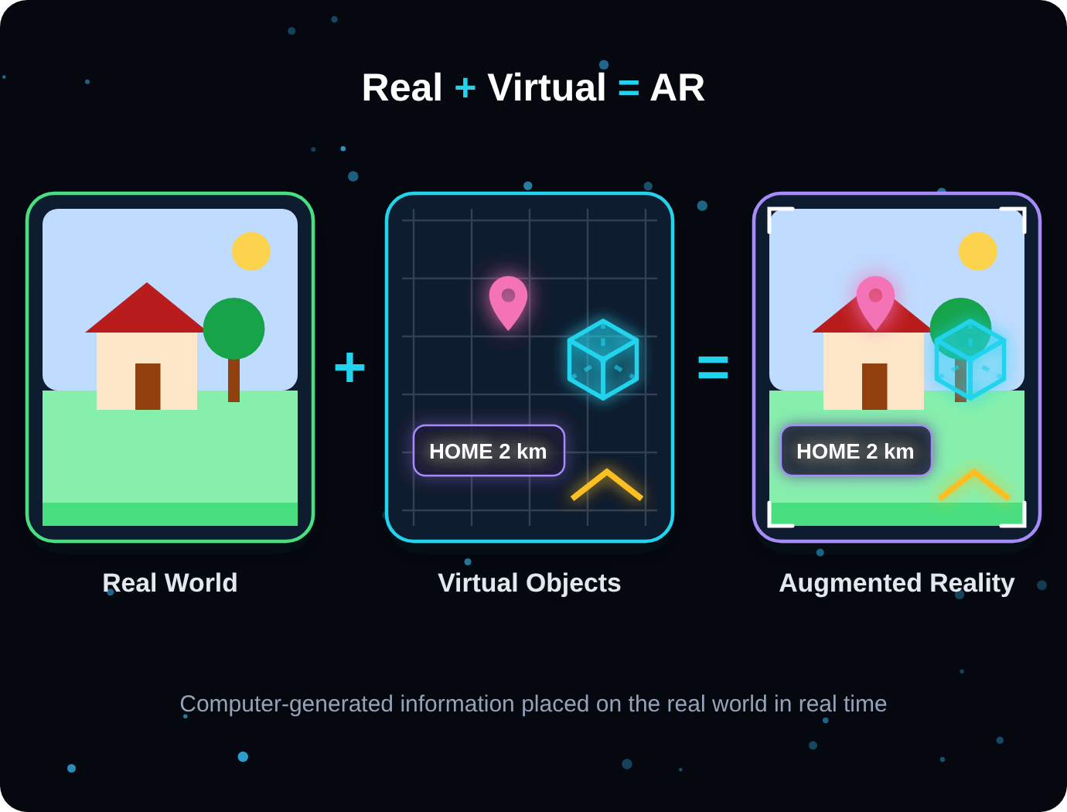
অগমেন্টেড রিয়েলিটি কী?
সংজ্ঞা ও মূল লক্ষ্য
বাস্তব জগতের দৃশ্যের সাথে কম্পিউটারে তৈরি ছবি, লেখা, শব্দ বা ৩ডি মডেল রিয়েল টাইমে যুক্ত করে দেখানোর প্রযুক্তি হলো অগমেন্টেড রিয়েলিটি (AR)। এর মূল লক্ষ্য বাস্তব অভিজ্ঞতাকে আরও তথ্যবহুল ও আকর্ষণীয় করা।

Slide 6
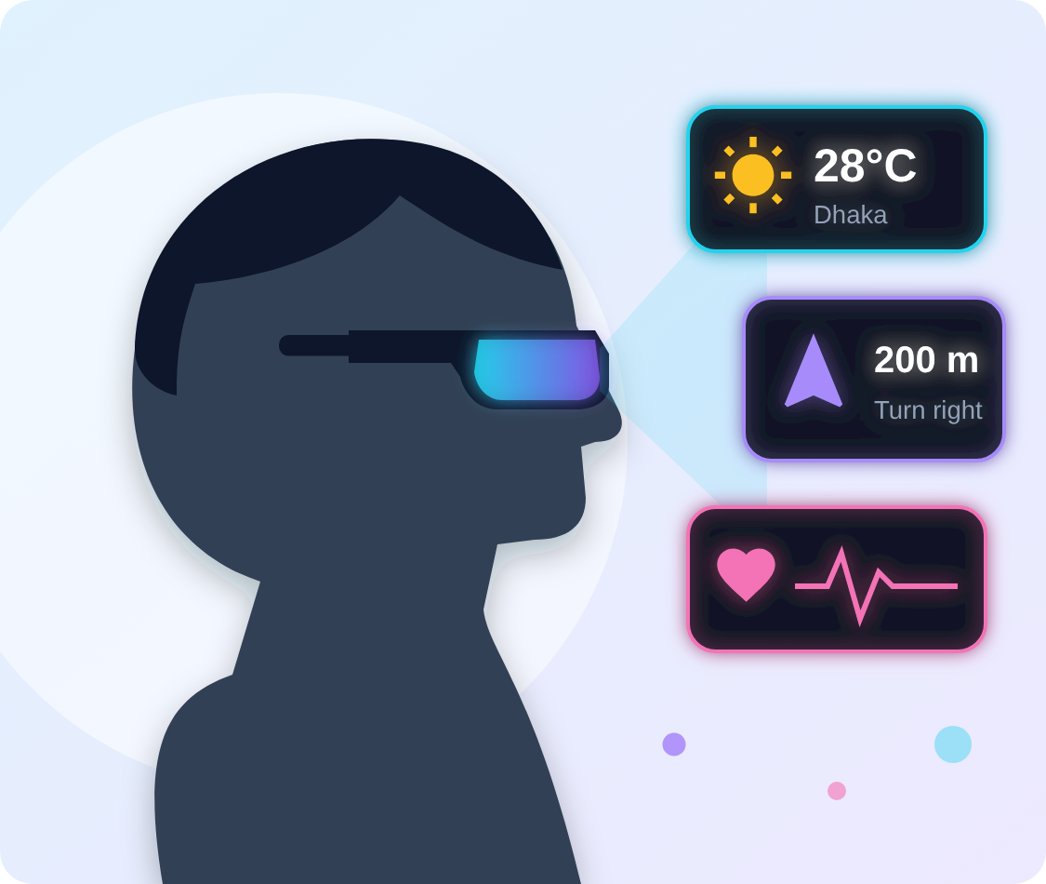



মূল বৈশিষ্ট্যসমূহ
বাস্তব ও ভার্চুয়ালের সমন্বয়
বাস্তব দৃশ্যের উপর ভার্চুয়াল বস্তু প্রদর্শন।
রিয়েল টাইম ইন্টারঅ্যাকশন
ব্যবহারকারীর নড়াচড়ায় তাৎক্ষণিক সাড়া দেয়।
ত্রিমাত্রিক অবস্থান নির্ণয়
সেন্সরের সাহায্যে সঠিক স্থানে বস্তু স্থাপন।

Slide 7
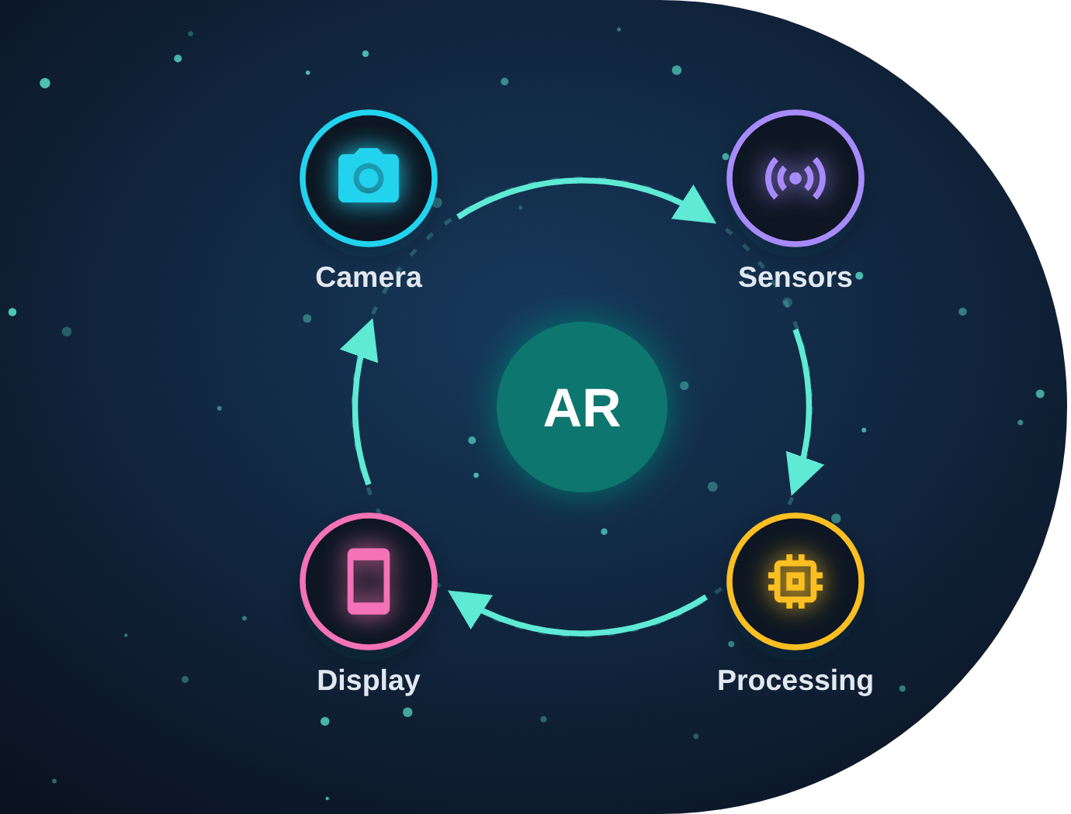
প্রযুক্তিগত বিস্তারিত ও প্রক্রিয়া
AR কীভাবে কাজ করে
ক্যামেরা বাস্তব দৃশ্য ধারণ করে, সেন্সর (জিপিএস, জাইরোস্কোপ) অবস্থান নির্ণয় করে, প্রসেসর ভার্চুয়াল বস্তু তৈরি করে এবং ডিসপ্লে উভয়কে একসাথে দেখায়।

Slide 8




ব্যবহার ও প্রয়োগক্ষেত্র
শিক্ষা
৩ডি মডেলের মাধ্যমে পাঠ্য বিষয় জীবন্ত করা।
চিকিৎসা
অপারেশনে দেহের ভেতরের চিত্র দেখা।
গেমিং ও নেভিগেশন
পোকেমন গো গেম, রাস্তায় দিকনির্দেশনা।

Slide 9
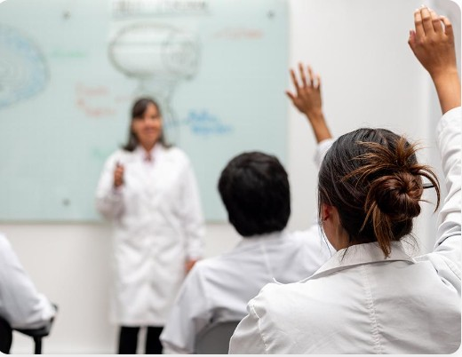
দলীয় কাজ
কার্যক্রম
"দৈনন্দিন জীবনে অগমেন্টেড রিয়েলিটির ৩টি ব্যবহার খাতায় লিখে উপস্থাপন করো।"
দল: ৩–৪ জন | সময়: ৫ মিনিট

Slide 10
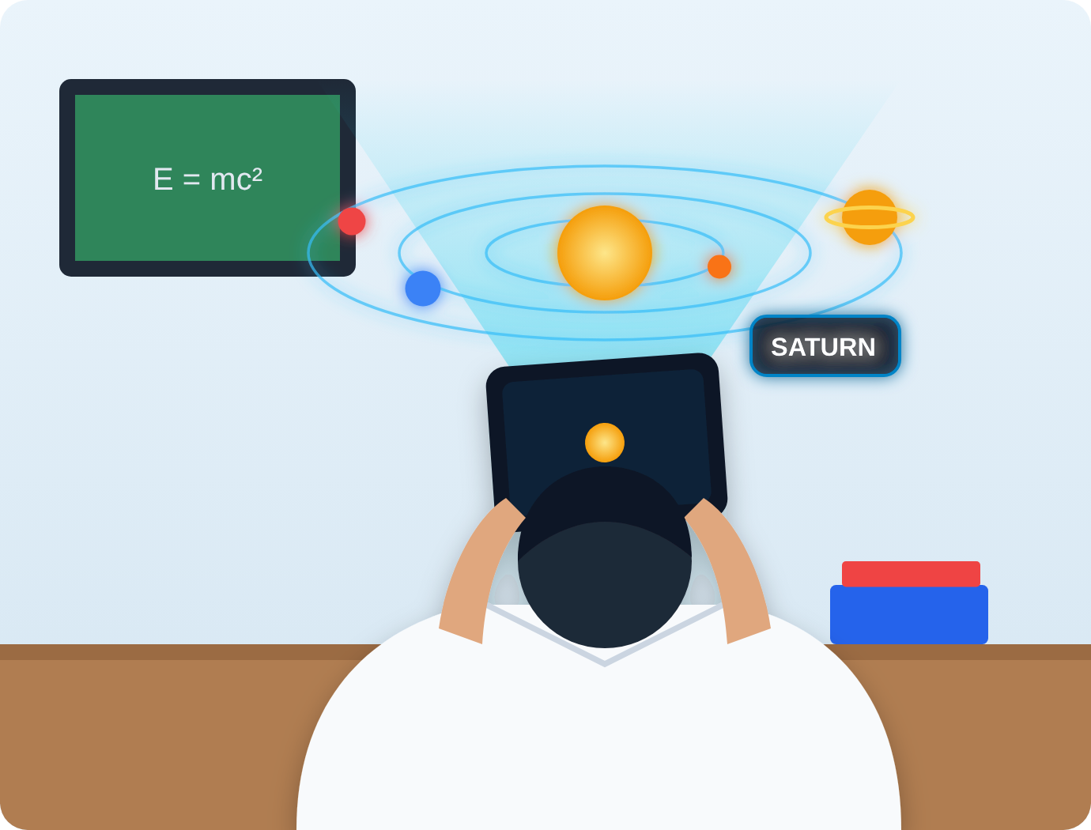
একক কাজ
অনুশীলন
"অগমেন্টেড রিয়েলিটি ও ভার্চুয়াল রিয়েলিটির মধ্যে মূল পার্থক্য কী? সংক্ষেপে লেখো।"
নিজ দায়িত্বে করো ও খাতায় নোট নাও। সময়: ৪ মিনিট

Slide 11

মূল্যায়ন / যাচাইকরণ
ক. অগমেন্টেড রিয়েলিটিতে কী ঘটে?
১. বাস্তবে ভার্চুয়াল বস্তু যুক্ত হয় ২. সম্পূর্ণ কাল্পনিক জগৎ ৩. শুধু শব্দ রেকর্ড
খ. নিচের কোনটি AR প্রযুক্তির উদাহরণ?
১. পোকেমন গো গেম ২. ক্যালকুলেটর ৩. মাইক্রোসফট ওয়ার্ড

Slide 12
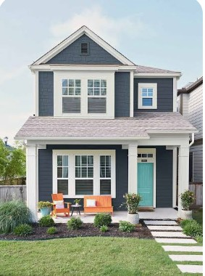
বাড়ির কাজ
অনুশীলন
"শিক্ষা ও চিকিৎসাক্ষেত্রে অগমেন্টেড রিয়েলিটির ভূমিকা কেন গুরুত্বপূর্ণ—তা ৫টি বাক্যে লিখে আনবে।"

Slide 13
ধন্যবাদ সকলকে
ক্লাসে সক্রিয়ভাবে অংশ নেওয়ার জন্য ধন্যবাদ

